Slide 1
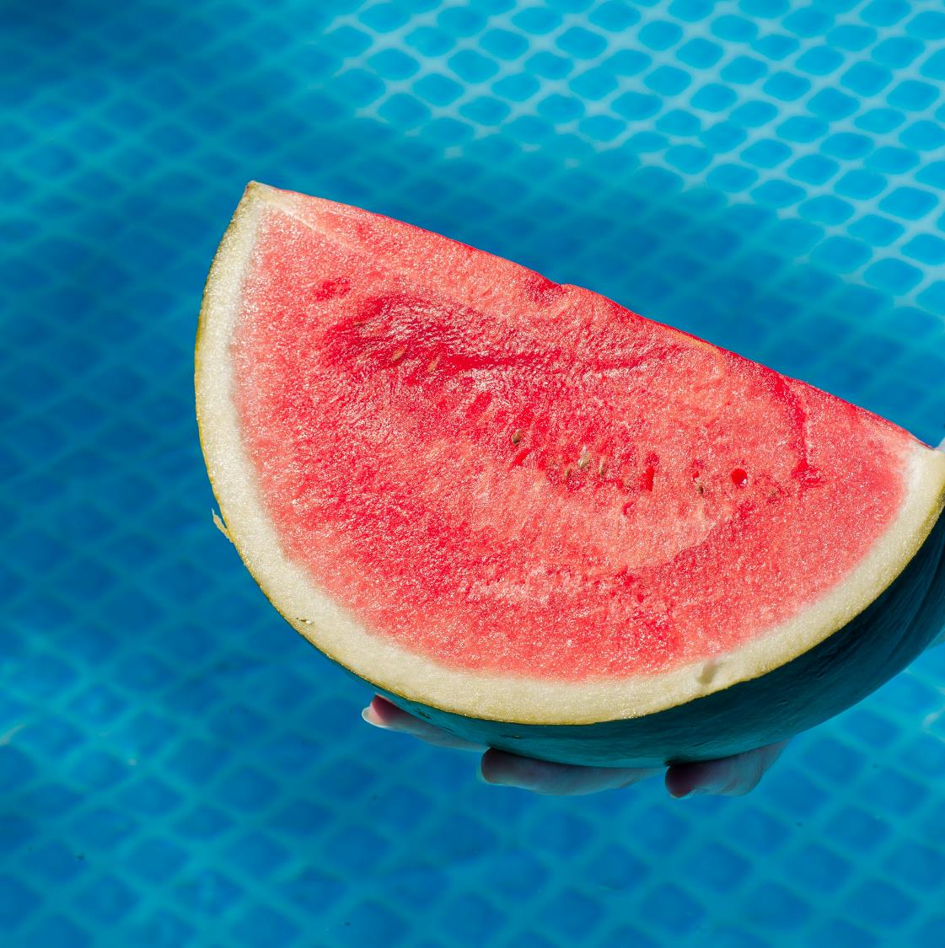
새별의 컬러 팔레트 146
#수박

Slide 2
새별의 컬러 팔레트 146
#수박
#007996
#01B6E1
#26BBAA
#FAF4C0
#F08684
#E70B35

Slide 3
새별의 컬러 팔레트 146
#수박
#007996 (R)0 (G)121 (B)150
#01B6E1 (R)1 (G)182 (B)225
#26BBAA (R)38 (G)187 (B)170

Slide 4
새별의 컬러 팔레트 146
#수박
#FAF4C0 (R)250 (G)244 (B)192
#F08684 (R)240 (G)134 (B)132
#E70B35 (R)231 (G)11 (B)53

